Slide 1
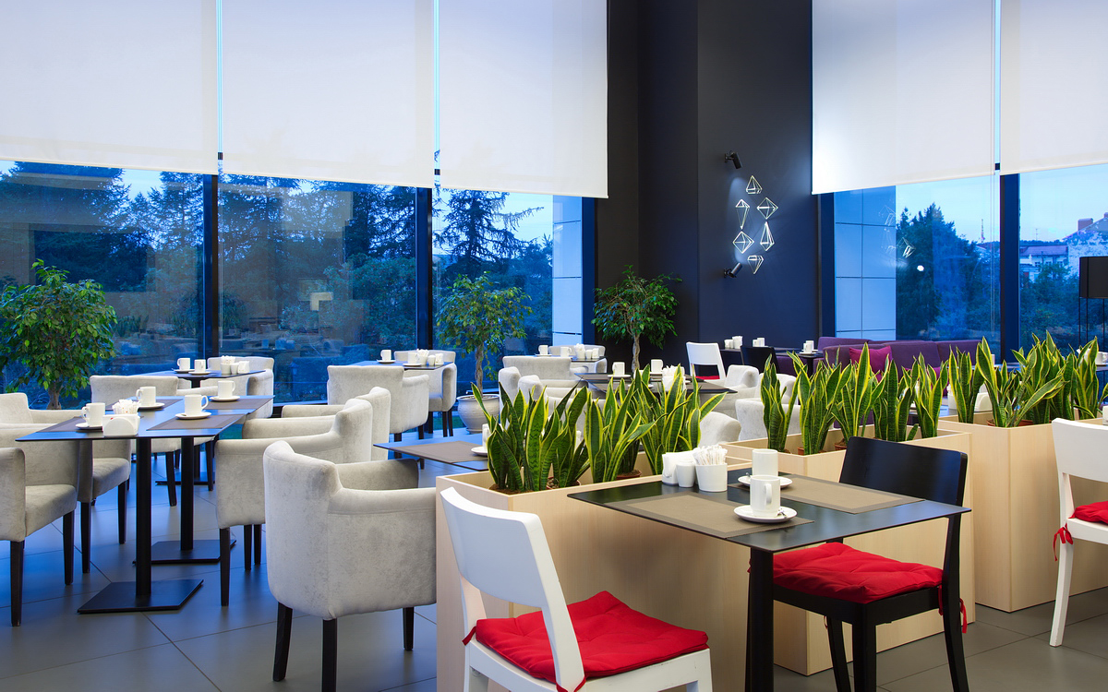

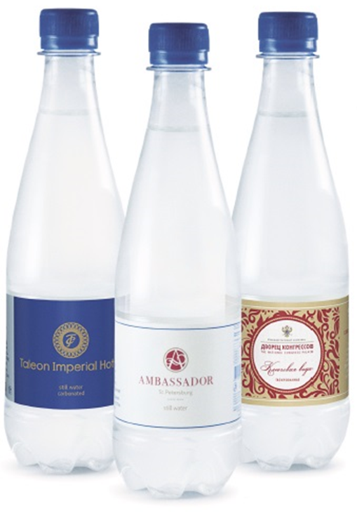
Минеральные и питьевые воды
Коммерческое предложение для B2C организаций сегмента ХоРеКа Москвы в рамках производства и поставки воды под Собственной Торговой Маркой (СТМ)

Slide 2
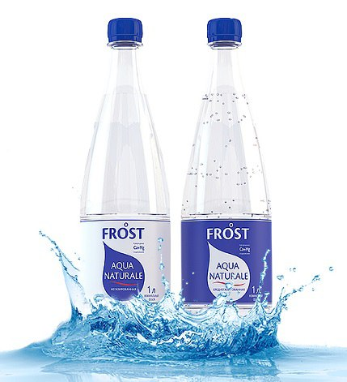
О компании
СП "Фрост и К" ООО - крупнейший производитель и дистрибьютор питьевой и минеральной воды под брендом "ФРОСТ". Вода добывается из скважин (глубина 195, 283 и 285 метров) в заповедной зоне Брестской области, Республика Беларусь, где мы занимаем 20% рынка минеральных вод и 11% рынка питьевых вод.
Успешно реализуем свою продукцию в странах ЕС: Прибалтика и Польша. Нашим основным конкурентным преимуществом являются вкусовые качества продукта, мы – единственный производитель в Беларуси, не использующий глубокой очистки и обратного осмоса.
У нас также есть уникальные исследования, проведенные в Военно-Медицинской Академии РФ, и утверждены подписью Министра Обороны РФ, которые выявляют уникальные полезные свойства нашей продукции.

Slide 3
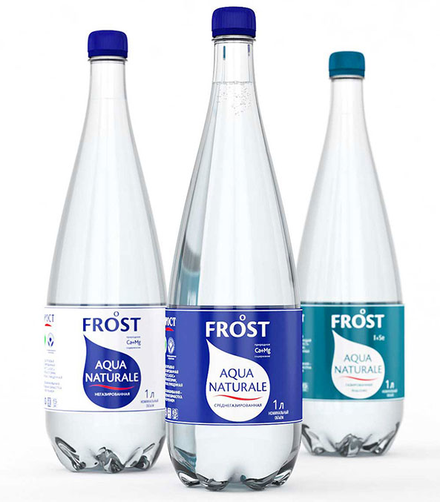
Секрет вкуса наших питьевых и минеральных вод:
Натуральная минеральная вода, без искусственной минерализации
Классический состав, не имеющий противопоказаний: натрий, калий, магний, кальций, хлориды, сульфаты, гидрокарбонаты
Небольшая минерализация: 1,0 — 2,4 г/л.
Не подвергается химической̆ очистке, а полезные свойства и вкусовые качества воды сохраняются надолго, даже после открытия бутылки
Производится без изменения природного солесодержания из скважин, глубиной 195, 283 и 285 метров, расположенных в месте залегания базальтовых пород (35 метров), являющихся самым надежным естественным фильтром в природе
Импортное бесперебойное оборудование для розлива и упаковки гарантирует высочайшее качество продукции
Современный цех производства с круглосуточной баклабораторией по контролю качества

Slide 4













Наши основные клиенты в сегменте HoReCa в Санкт - Петербурге

Slide 5
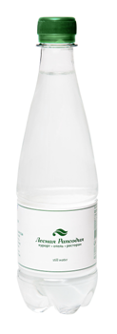
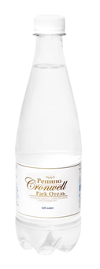
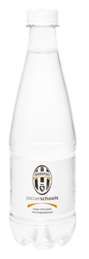
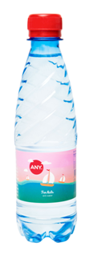
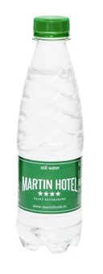
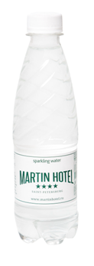
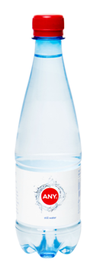
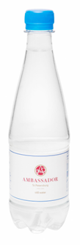
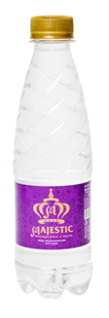
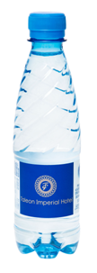
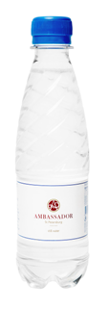
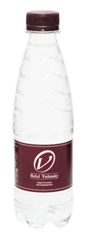
Несколько примеров готовой продукции для наших партнеров

Slide 6
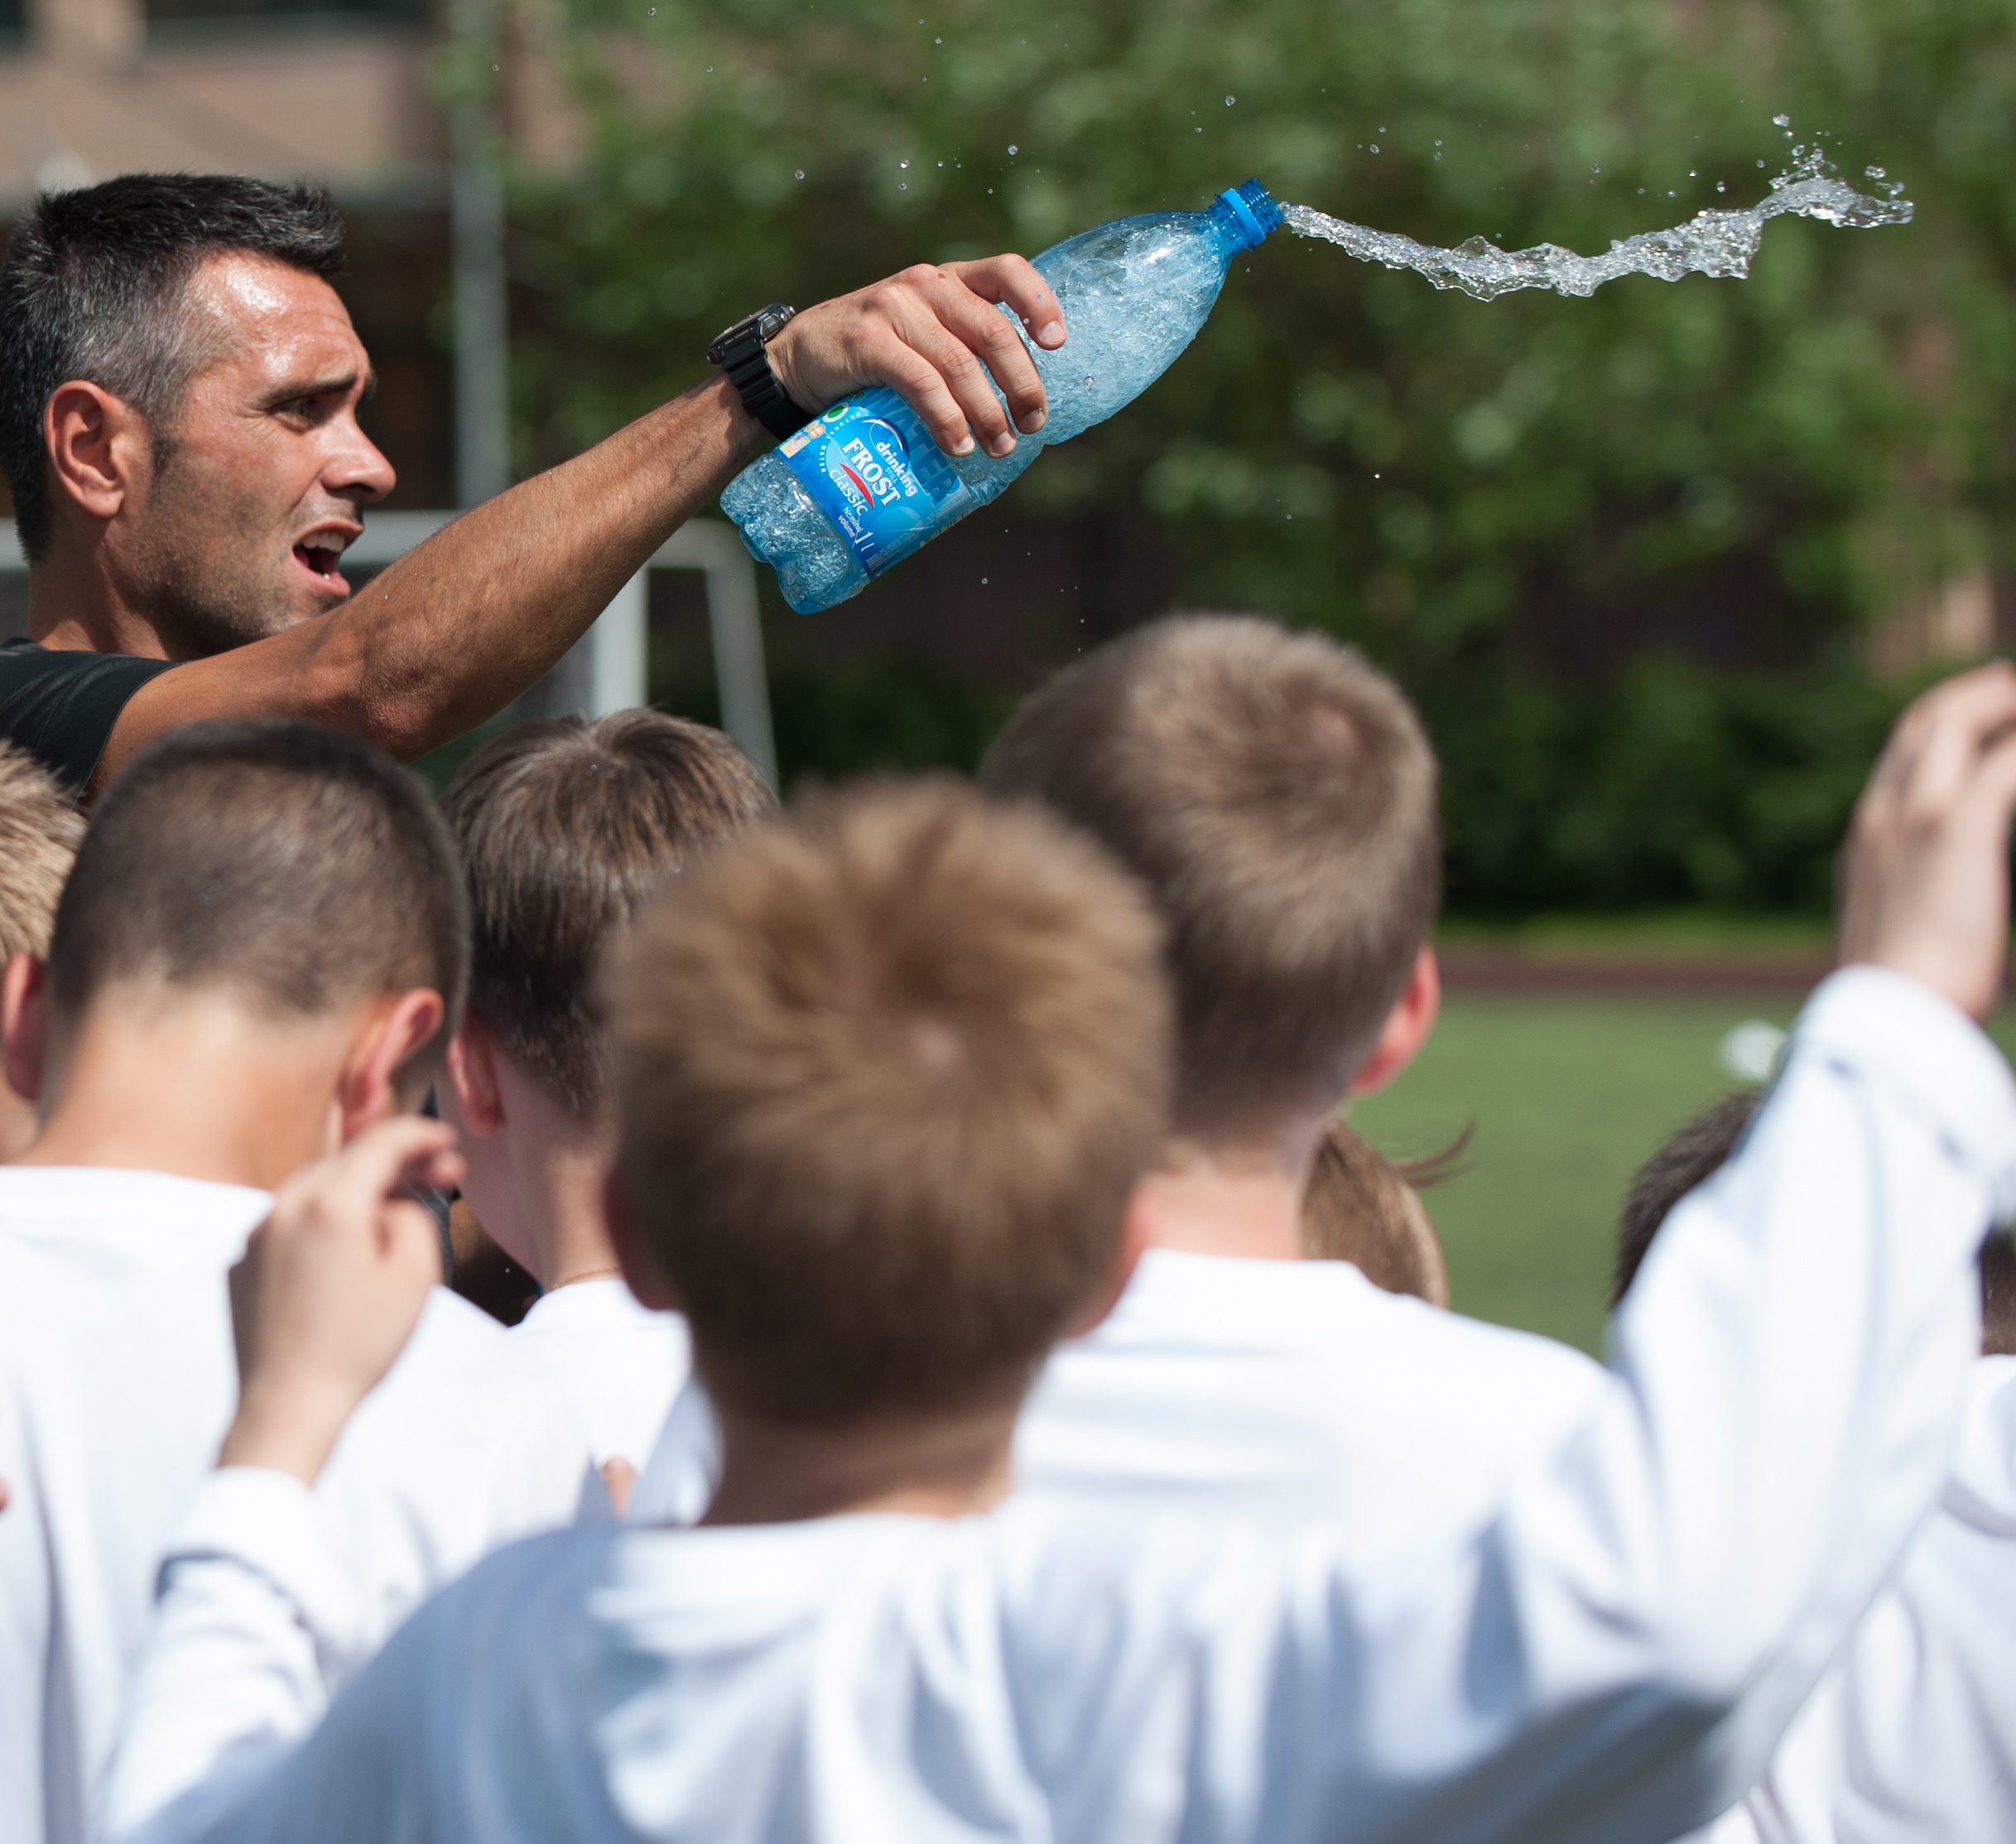

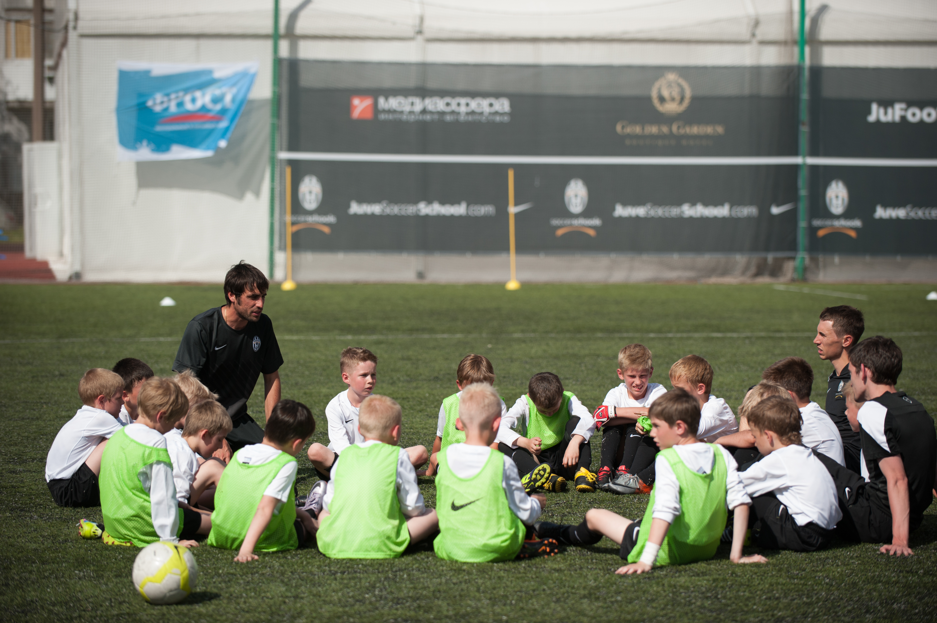
Представленность
Представлены в большинстве магазинов «Белорусские продукты» и «Белорусочка».
Кроме этого, регулярно сотрудничаем с большим количеством спортивных организаций города и поставляем свою продукции более чем в 15 различных крупных спортивных городских объектах, в том числе "Сибур Арена", "Нова Арена", ДСИ "Зенит", "Локомотив" и т.д.
Выступаем спонсорами многих заметных мероприятий города.

Slide 7
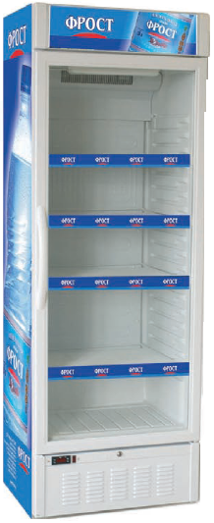
Торговое оборудование
При необходимости мы готовы предоставить современное холодильное и торговое оборудование
Мы гарантируем бесперебойные своевременные поставки продукции и оборудования с завода-производителя в Республике Беларусь или со склада в Санкт-Петербурге.

Slide 8
Прайс-лист на продукцию СТМ
№ п.п. От 01/03/2016 | Наименование | Бутылок в упаковке | Упаковок на паллете | Бутылок на паллете | Срок хранения (месяцев) | Стоимость одной бутылки с доставкой (Рос. руб. с учетом НДС)
1 | Минеральная лечебно-столовая вода газ. «Фрост» фторсодержащая 0,33 л. | 15 | 100 | 1500 | 12 | 13
2 | Питьевая вода негаз. "Фрост CLASSIC" первой категории 0,33 л. | 15 | 100 | 1500 | 12 | 13
3 | Питьевая вода негаз. "Фрост Детям с 3-ёх лет" первой категории 0,33 л. СПОРТ КАП | 15 | 100 | 1500 | 12 | 17
4 | Минеральная лечебно-столовая вода газ. «Фрост» фторсодержащая 0,5 л. | 12 | 90 | 1080 | 12 | 15
5 | Питьевая вода негаз. "Фрост CLASSIC" первой категории 0,5 л. | 12 | 90 | 1080 | 12 | 15
*минимальная разовая поставка от 1 паллеты (1,080 или 1,500 бутылок)

Slide 9
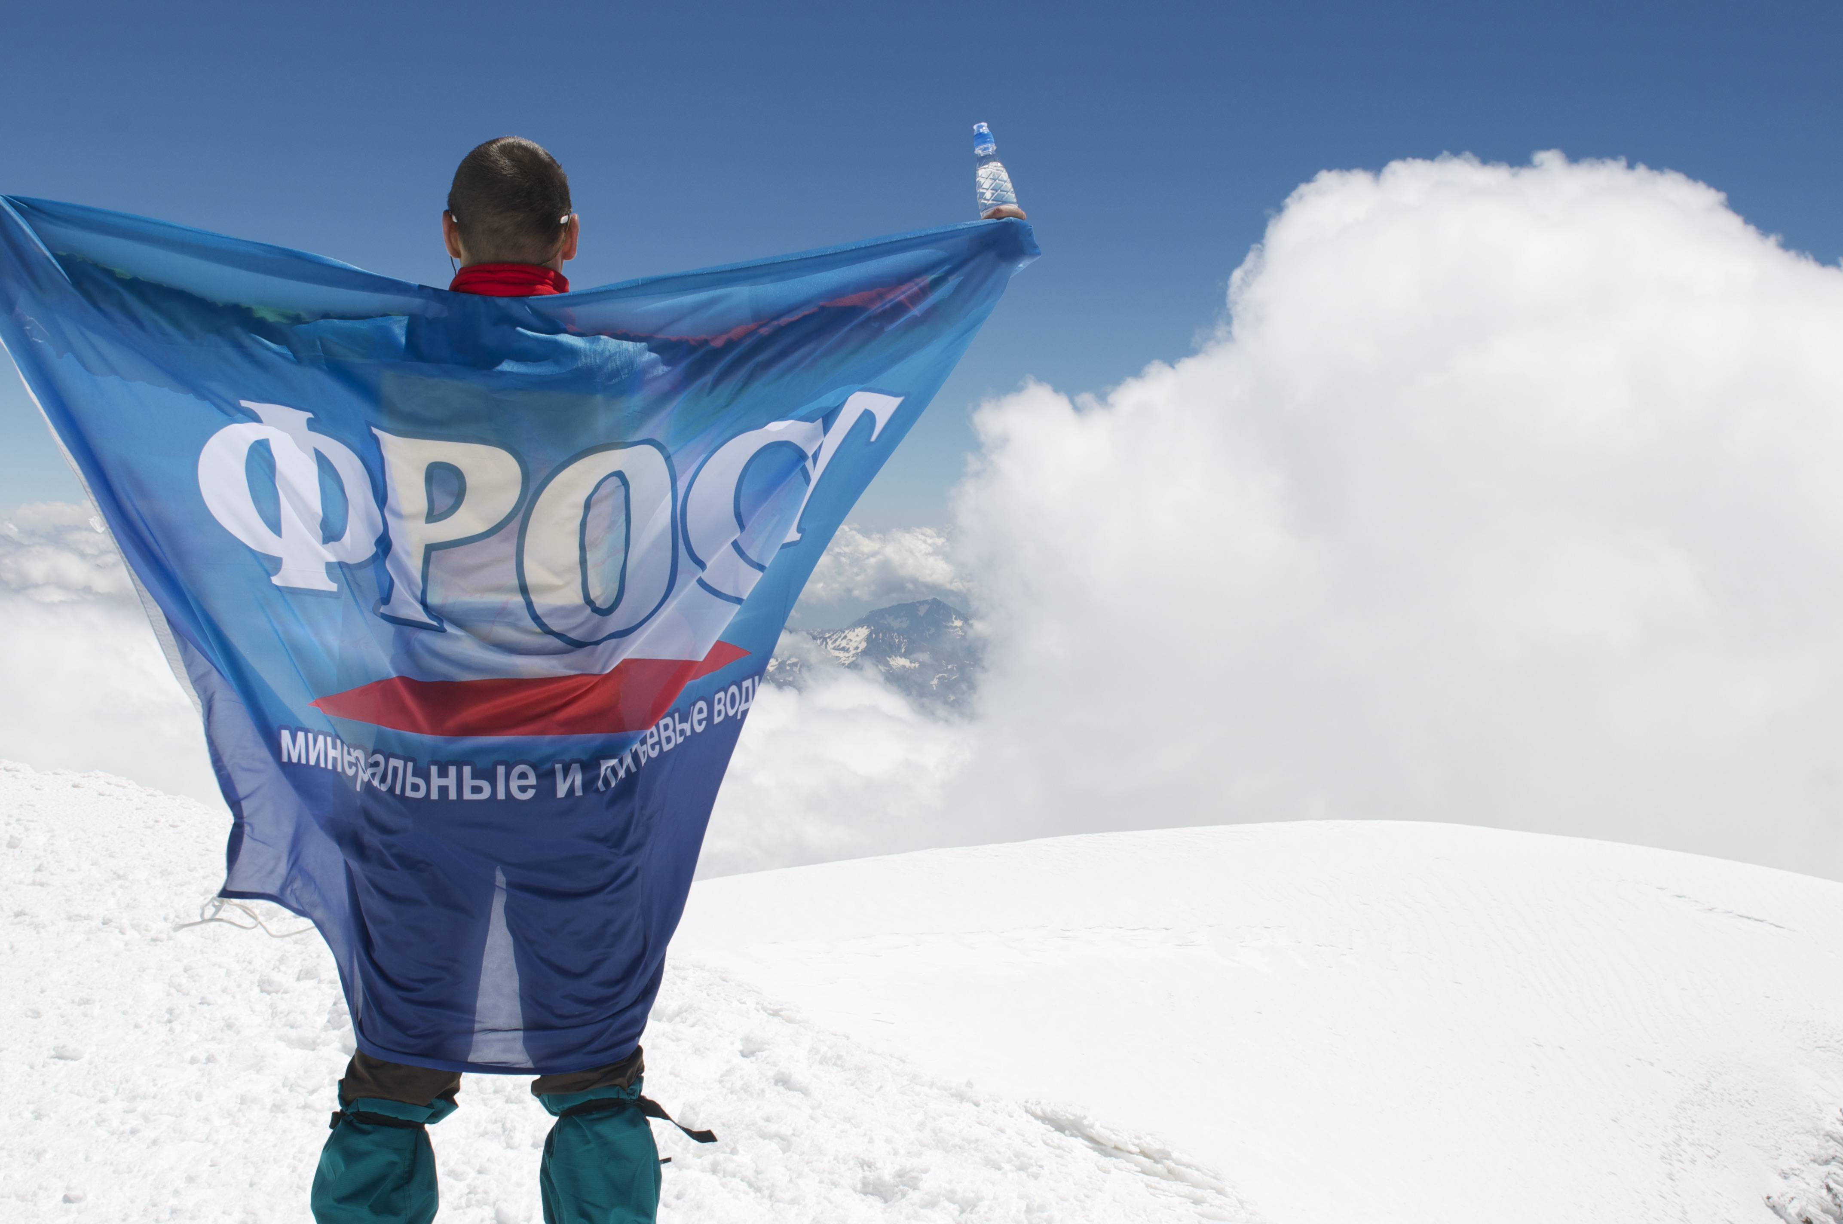
Наши контакты:
Санкт-Петербург и Москва:
Официальный представитель - компания ООО "МОРМЕТ",
199004, В.О., 8-я линия, д.61, офис 1.
+78123237065; +78123233789
Контактное лицо: Мороз Артем Юрьевич,
+79119656376 artemmoroz@mail.ru
Офис:
Адрес: г. Минск ул. Казинца, 4
Тел.: +375 (17) 212-45-34
Тел./факс: +375 (17) 398-14-28
E-mail: minsk@frost.by
Производство:
Адрес: Республика Беларусь, 225620, Брестская обл., Дрогичинский р-н, д. Хомск, ул. Советская, 52
Тел.: (01644) 77-4-45, 77-4-46, 77-4-47
Тел./факс: (01644) 77-4-44
E-mail: frost@frost.by

Slide 10
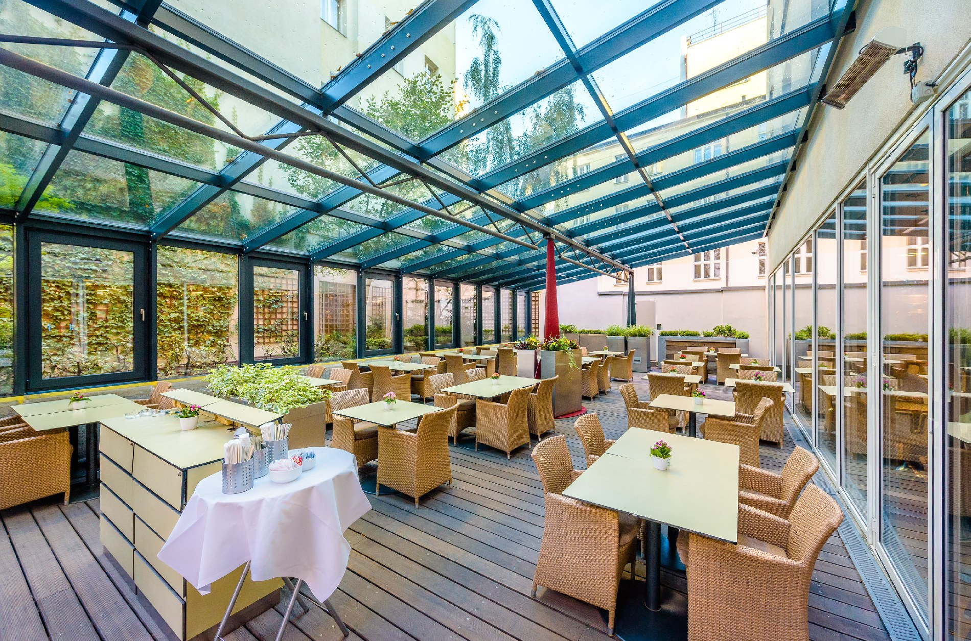
Мы уважаем дело, которым Вы занимаетесь.
Мы привносим в Ваш бизнес естественный
вкус природной воды из Беларуси
Благодарим за внимание!
www.frost.by

